Slide 1





全国公开课系列———
缩量逃不过分化
不追高
经传投研
张明科
课程日期
2025/11/26
执业编号
投资顾问
A1120619100001
基金从业
A20250629000895

Slide 2
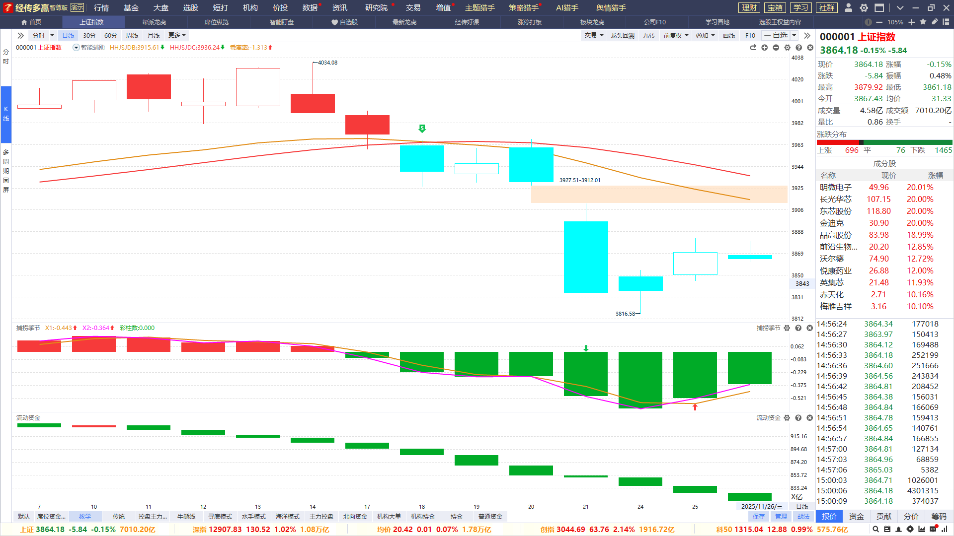
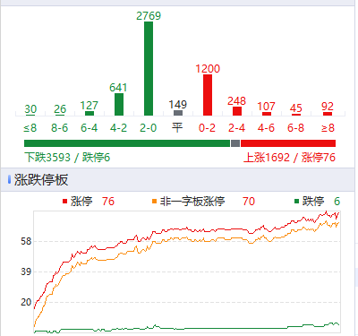
大盘及市场节奏
两市总成交1.78 万亿，缩量843亿，要持续放量才好补上方缺口；
操作思路：开盘半小时缩量，冲高回落就卖；
上周大跌，游资一直在买，这两天迎来收获期。

Slide 3
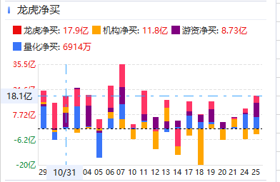
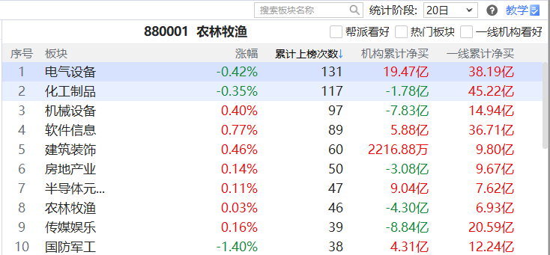
哪个部分最具价值？
 | 大多数人正确 | 大多数人错误
我们正确 | 1 | 2
我们错误 | 3 | 4
龙虎主炒方向，近一月韧性强
市场反复震荡，龙虎逆势进攻
想收获远超市场平均收益？不是人云亦云，而要跟最强者走！

Slide 4
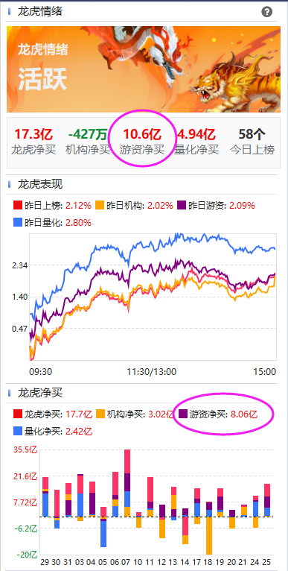
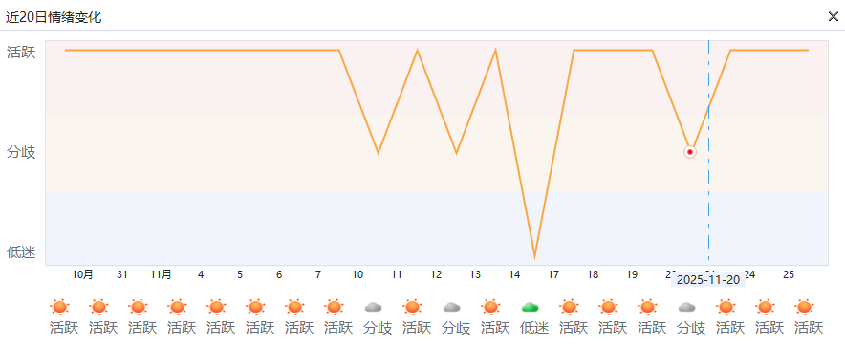
龙虎炒作情绪活跃
涨跌停的背后，是游资机构的短线推动为主，
龙虎情绪活跃代表龙虎进攻意见统一，炒作溢价能力强。
情绪3~5日活跃反映进攻性好，一两日不活跃不影响

Slide 5
盘前消息看点
序号 | 消息简要 | 具体消息 | 相关个股/解读
1 | 国家航天局印发《推进商业航天高质量安全发展行动计划》 蓝箭航天朱雀三号将于11月29日首飞 | 1、行动计划指出，到2027年，商业航天产业生态高效协同，科研生产安全有序，产业规模显著壮大，创新创造活力显著增强，资源能力实现统筹建设和高效利用，行业治理能力显著提升，基本实现商业航天高质量发展。 2、北京蓝箭航天朱雀三号运载火箭首飞计划已进入最后准备阶段，计划于本周六即11月29日首飞。 | 商业航天：雷科防务、航天电子、佳缘科技、超捷股份、上海港湾、上海沪工
2 | 阿里巴巴：AI+云基础设施的资本开支约1200亿元人民币 新加坡国家AI计划转投阿里千问 | 阿里巴巴表示，AI+云与消费两大核心业务本季度持续实现强劲增长。2026财年第二季度云智能集团收入398.2亿元，同比增长34%，AI相关产品收入连续9个季度实现三位数同比增长；市场预估379.9亿元。过去4个季度，阿里巴巴在AI+云基础设施的资本开支约1200亿元人民币。 | 阿里AI：数据港、杭钢股份、浙大网新 北交所+阿里AI：雅达股份 阿里千问：新华都、石基信息
3 | 美股存储概念股强劲反弹 威刚董事长表示存储有钱也买不到货 | 存储模组大厂威刚董事长陈立11月24日指出，AI需求存储器的强度远超过历史上任何时期， DRAM 、NAND快闪存储器双缺持续升温，缺货深度与时间皆创20年来最严重，合约价将持续上涨至少两至三季以上，2026年上半年DRAM与NAND快闪存储器仍将呈现全面缺货态势。AI、CSP（云端应用服务）的需求激增；安全库存见底，各家客户有钱也买不到货。 | 存储芯片：香农芯创、江波龙、德明利、普冉股份、佰维存储
4
5

Slide 6
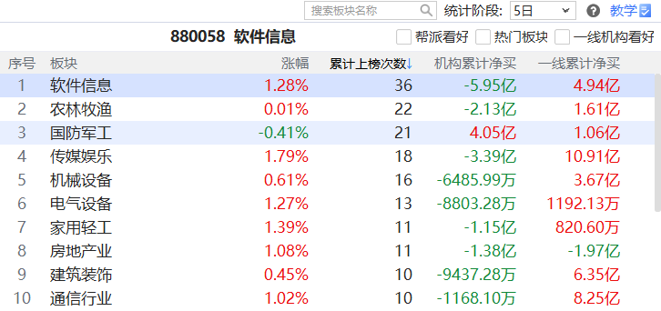
板块看点-龙虎
短打-席位密码-板块龙虎：龙虎累计上榜次数靠前，
游资机构扎堆炒作，易诞生超强势个股/热点
行业：软件信息、农业、军工、传媒娱乐、机械设备
主题：机器人、医药、AI、十五五-商业航天

Slide 7

紫旗回档战法
资金：近10天出龙虎紫旗
(龙虎榜净买入，且有机构参与）
1
紫旗回档示意图
趋势：智能辅助线
跌破辅助线则为战法结束
2
3
买卖点：金叉死叉
有其他资金支持更好
追求进攻型龙虎，拉升调整后的潜力爆发波段

Slide 8


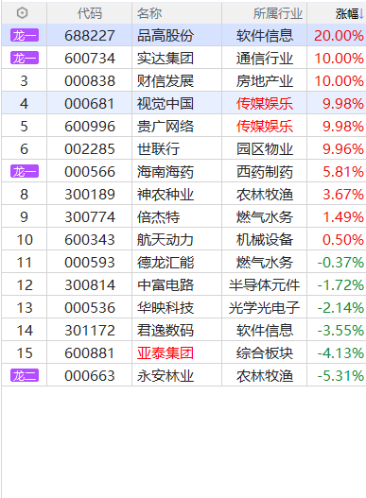
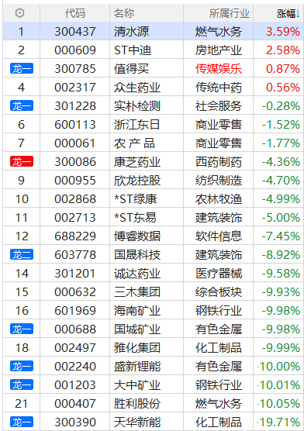
选股条件
盘中
盘后
选择紫旗（机构版以上），寻找金叉「进攻」初期的节奏
直接选「紫旗回档」，死叉3天以上，等待回档的「潜力」股
11月23

Slide 9
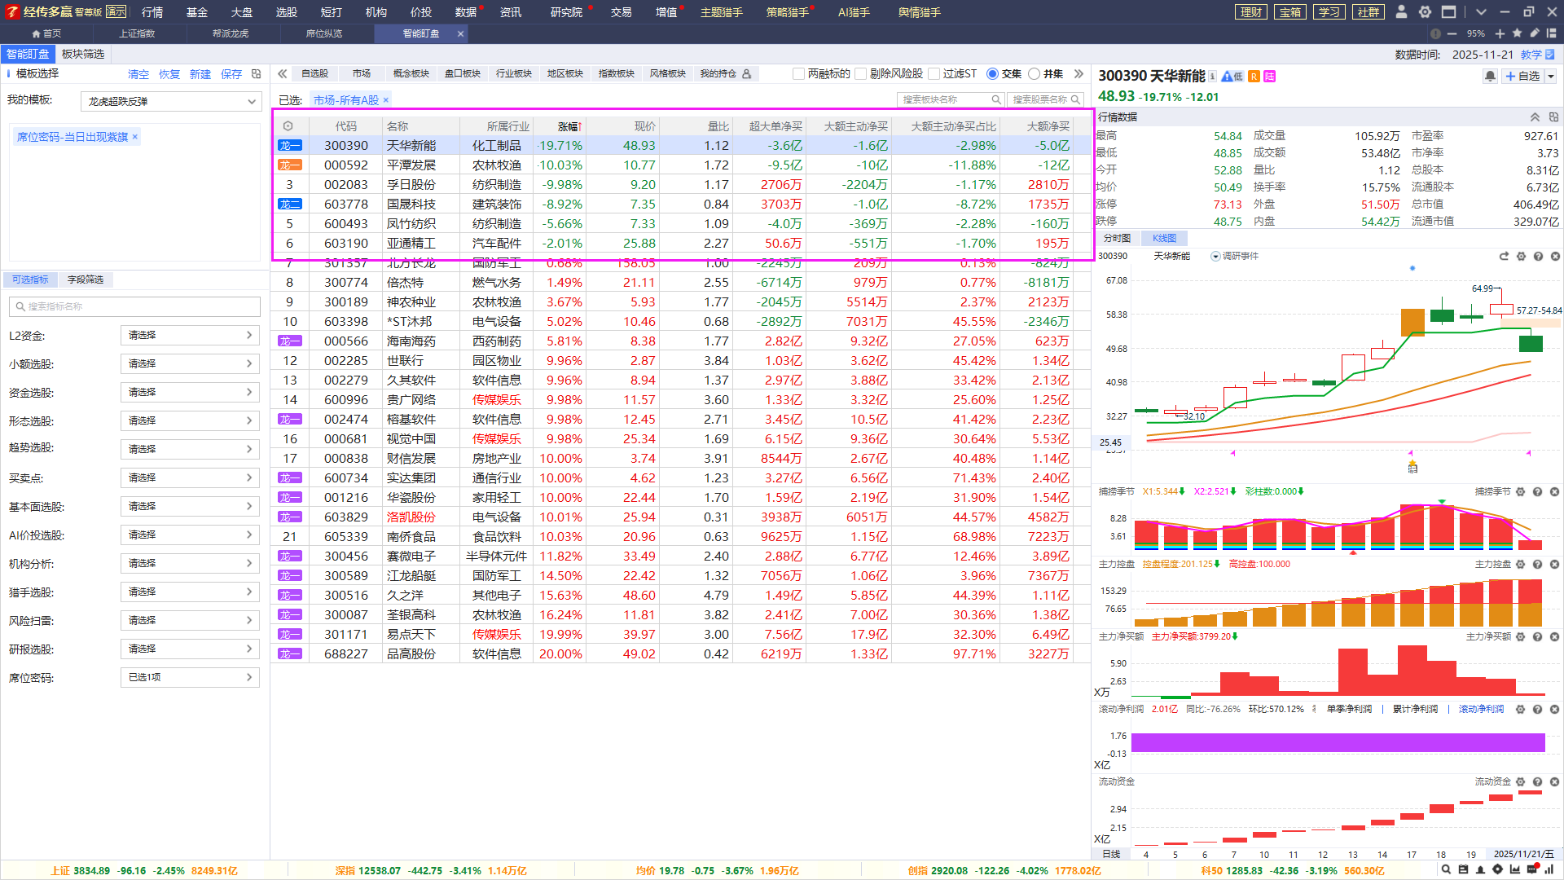
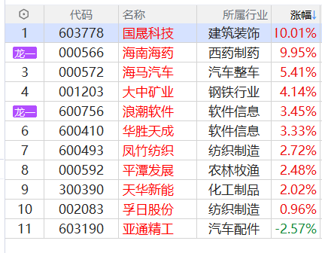
游资主力受伤
破位后三天内出金叉，依然值得考虑

Slide 10
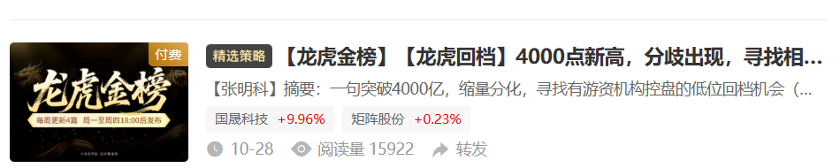
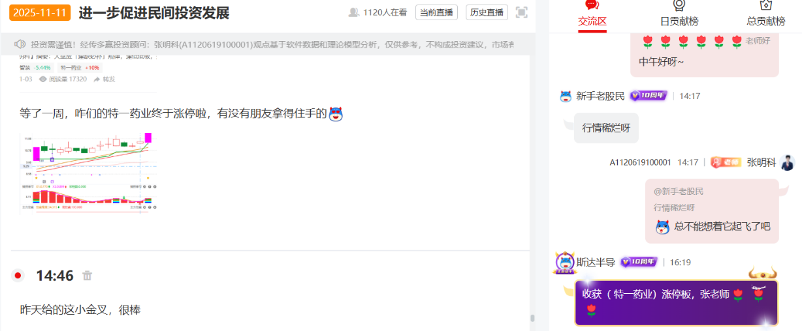

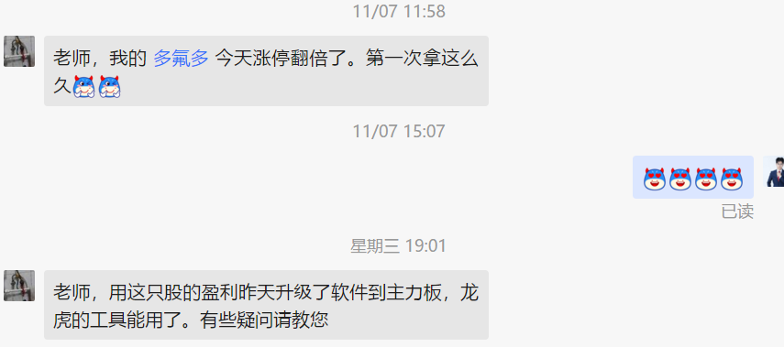
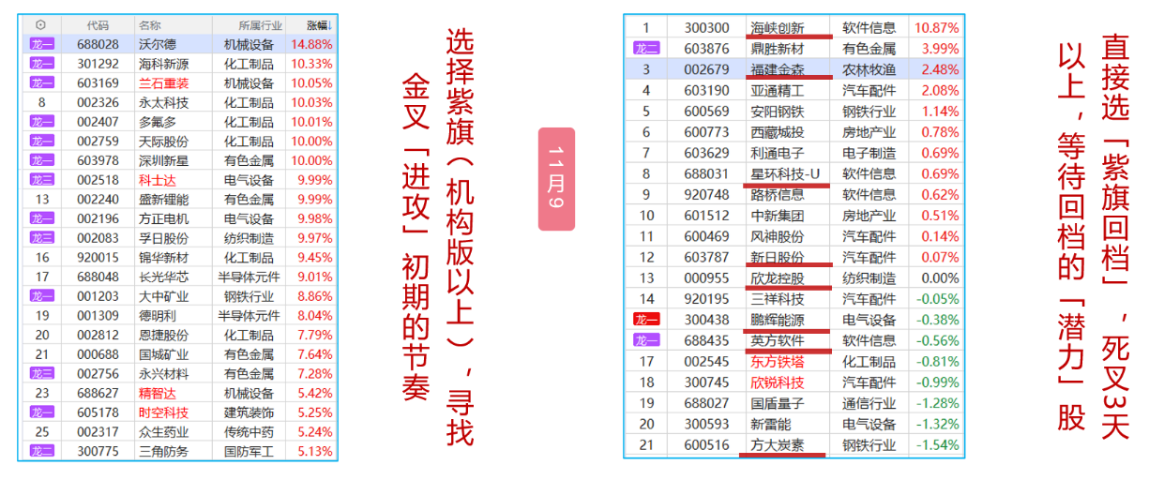
近期龙虎回档表现
学习+果断操作+耐心持股=迈向游资

Slide 11

Notes:
https://neican.n8n8.cn/vip-column-h5/column-detail/6

Slide 12
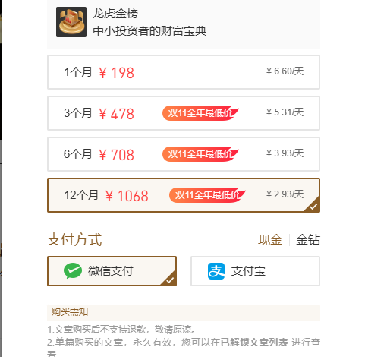

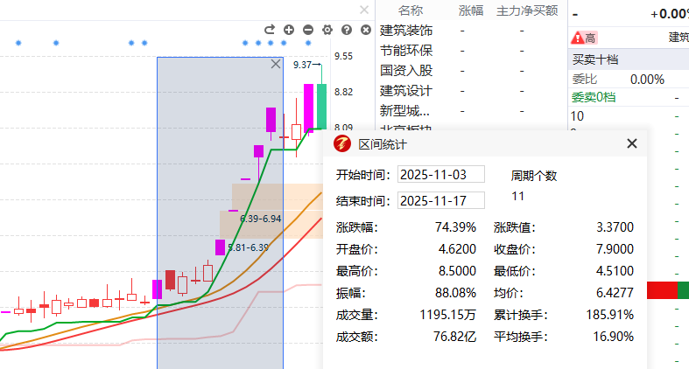
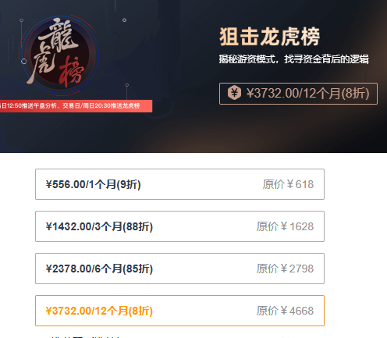

龙虎金榜
某友商
扫码订阅《龙虎金榜》，畅享一周4篇（每篇2个龙虎标的）内容策略服务，助力挖掘更多强势龙虎方向！

Slide 13

Notes:
https://a1.n8n8.cn/pc-page/lhtj?open=renewal&pageId=400000980

